Slide 1
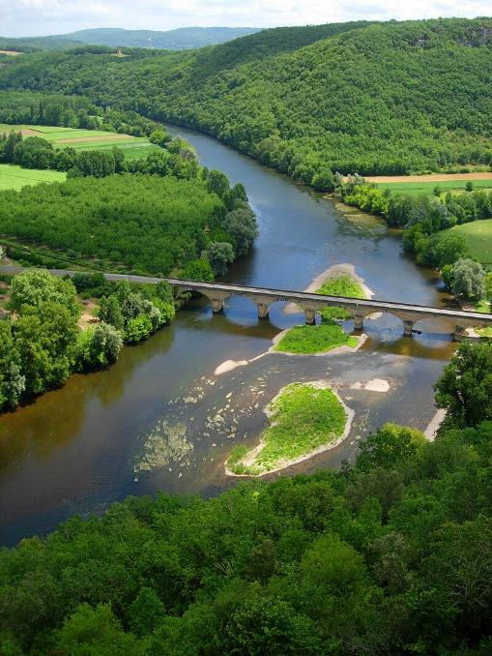
La Dordogne

Slide 2
La Dordogne (en occitan : Dordonha) est un cours d'eau français qui prend naissance sur les flancs du puy de Sancy (1 885 m), dans la chaîne des monts Dore, par la réunion de deux torrents, la Dore et la Dogne. Après avoir parcouru six départements au travers du Massif central et du Bassin aquitain, elle conflue avec la Garonne pour former l'estuaire de la Gironde, qui débouche sur l'océan Atlantique.
La vallée de la Dordogne est classée pays d'art et d'histoire dans sa partie lotoise3. Le 11 juillet 2012, l'ensemble de son bassin versant est classé en tant que réserve de biosphère par l'UNESCO4.

Slide 3
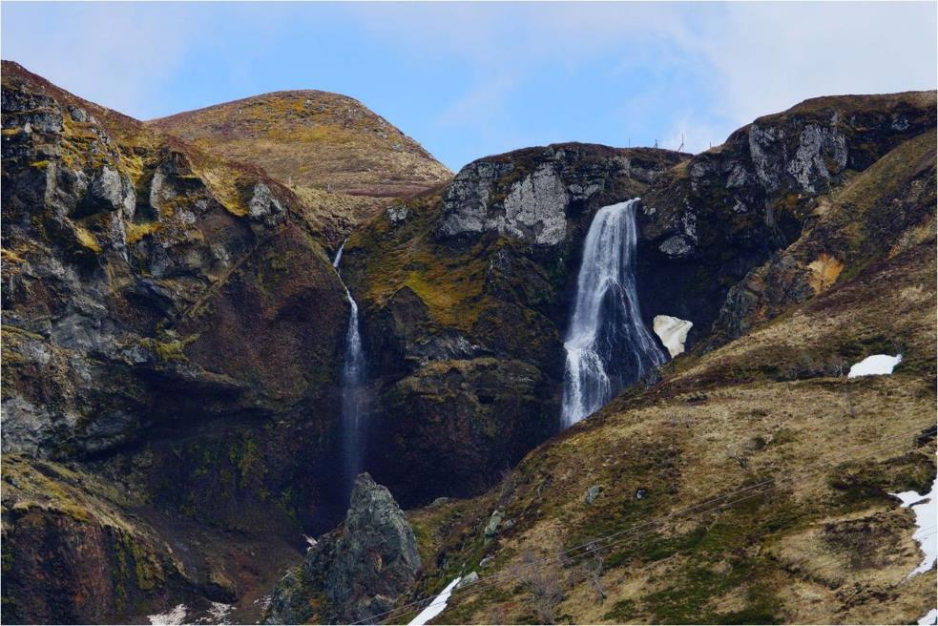
Cascade de la Dore

Slide 4
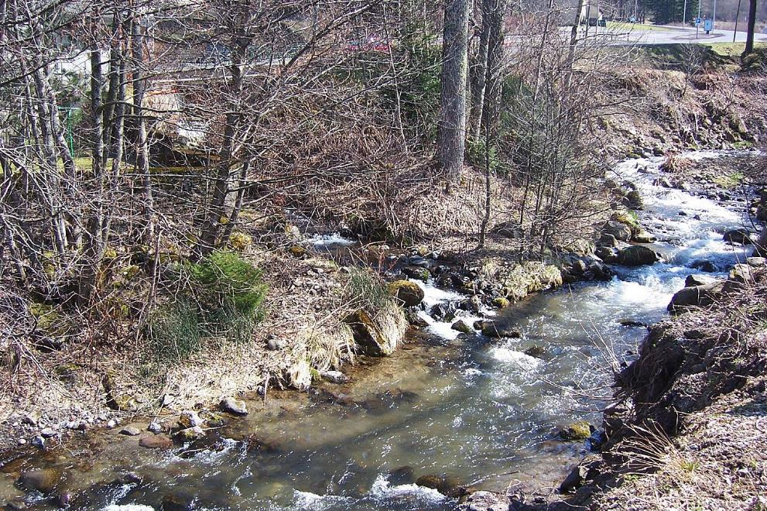
La Dordogne un peu en amont de Mont-Dore.

Slide 5
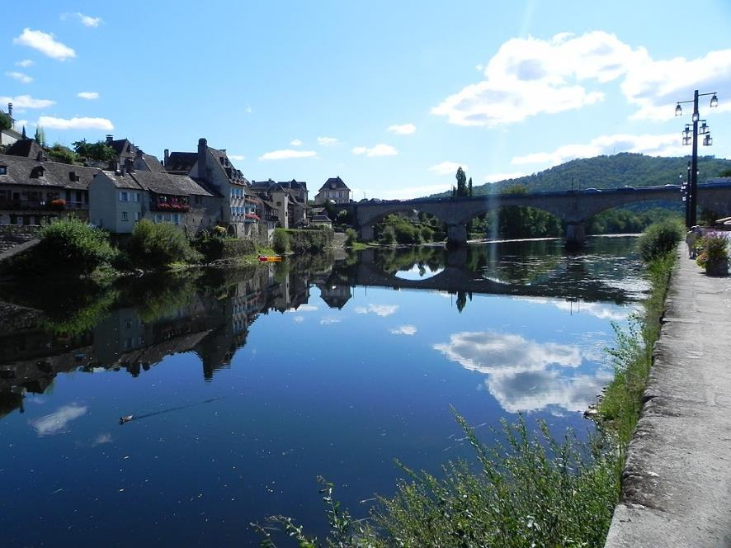
La Dordogne à Argentat.

Slide 6
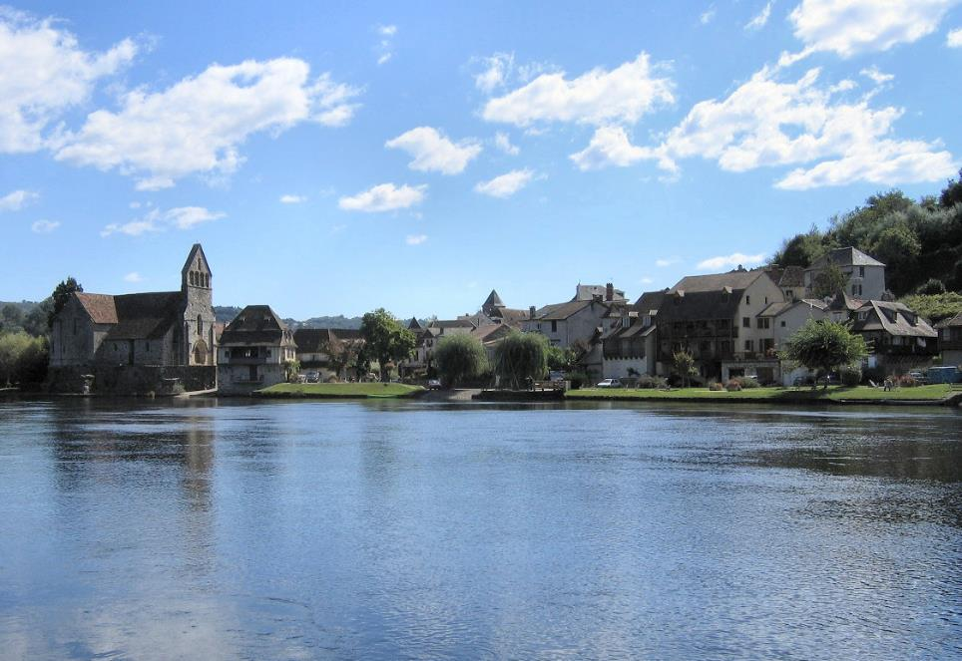
Vue depuis la rive d'Altillac de la Dordogne et de Beaulieu-sur-Dordogne.

Slide 7
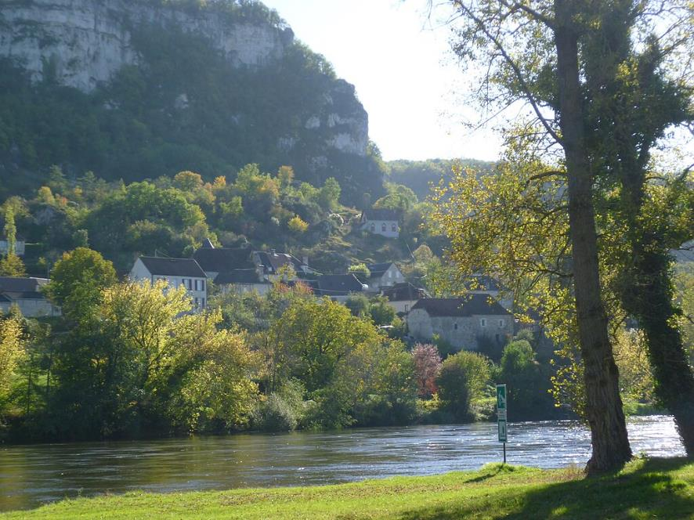
La Dordogne à Vayrac (département du Lot) devant le hameau de Mézels.

Slide 8
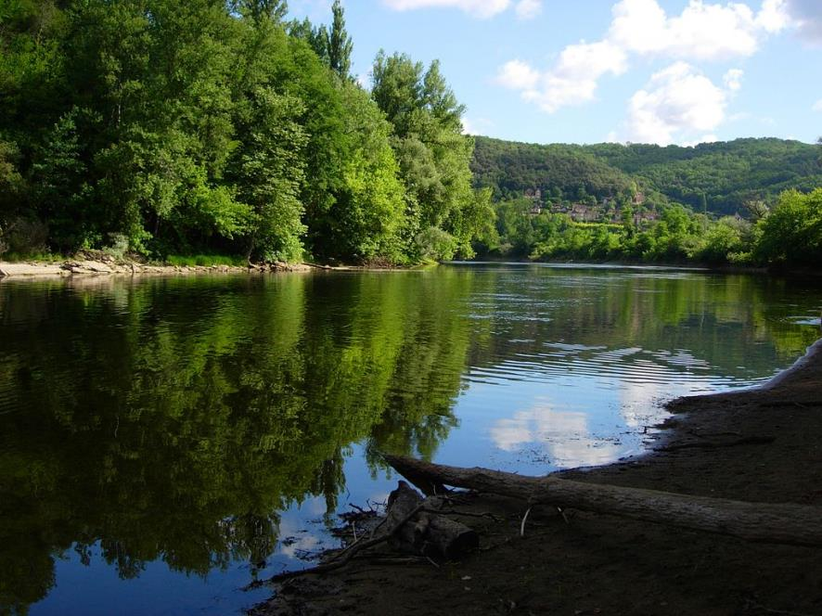
La Dordogne dans le Périgord noir.

Slide 9
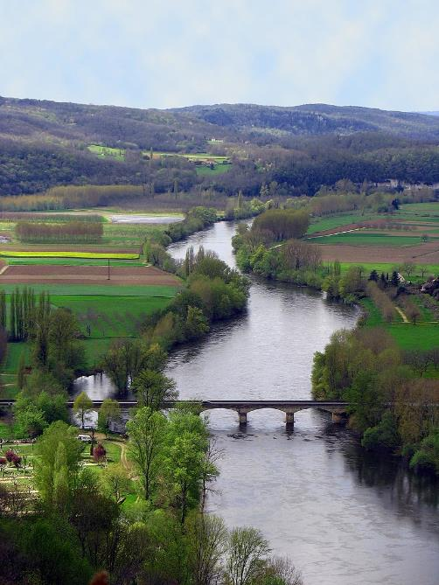
La Dordogne à Cénac-et-Saint-Julien.

Slide 10
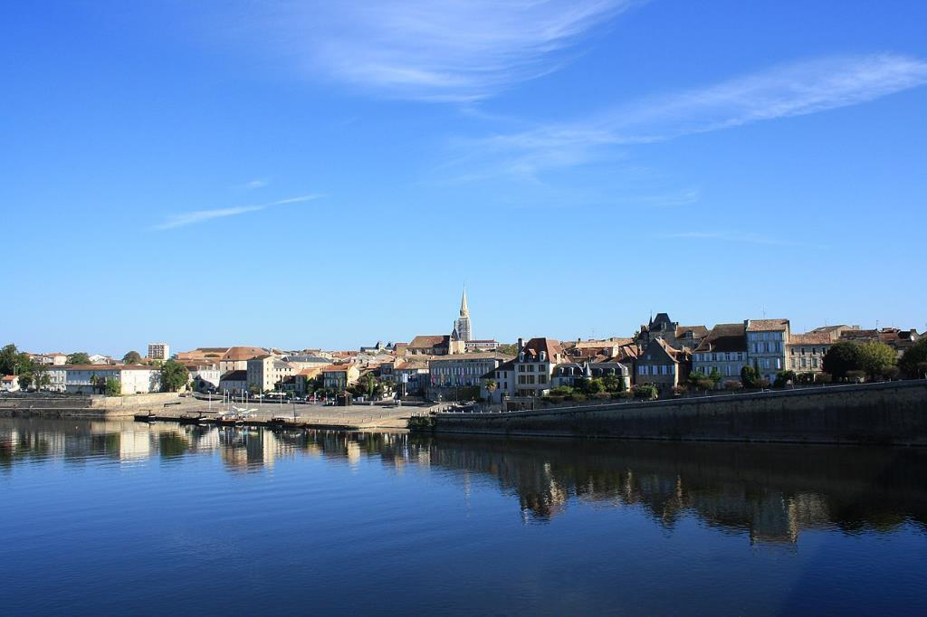
La Dordogne à Bergerac.

Slide 11
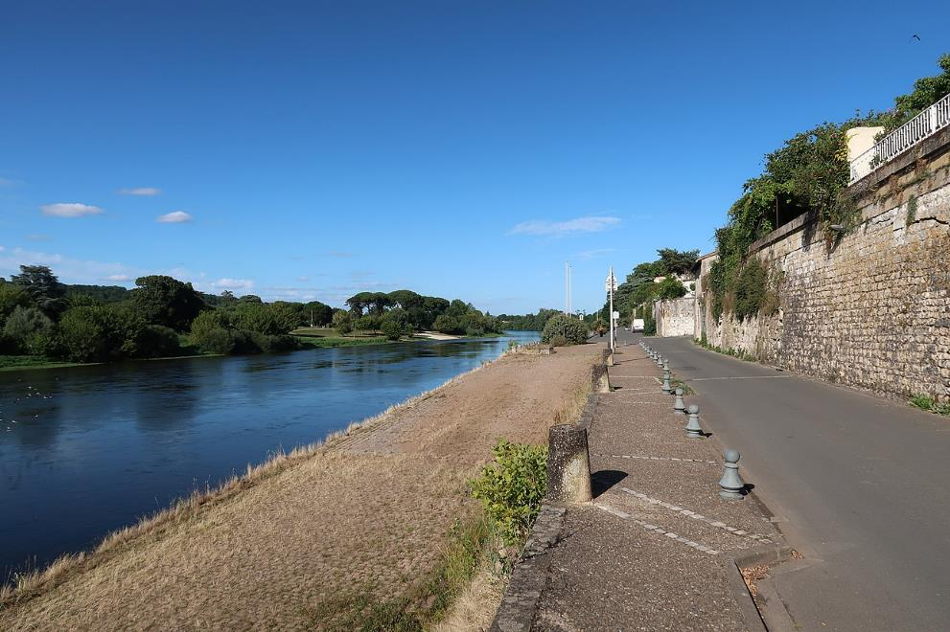
La Dordogne à Sainte-Foy-la-Grande en Gironde.

Slide 12
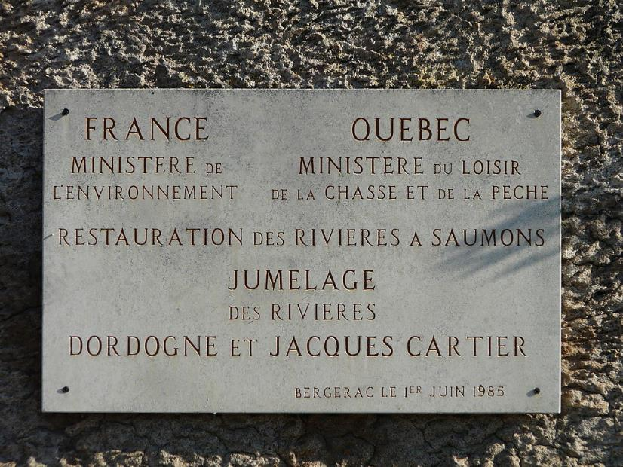

Slide 13
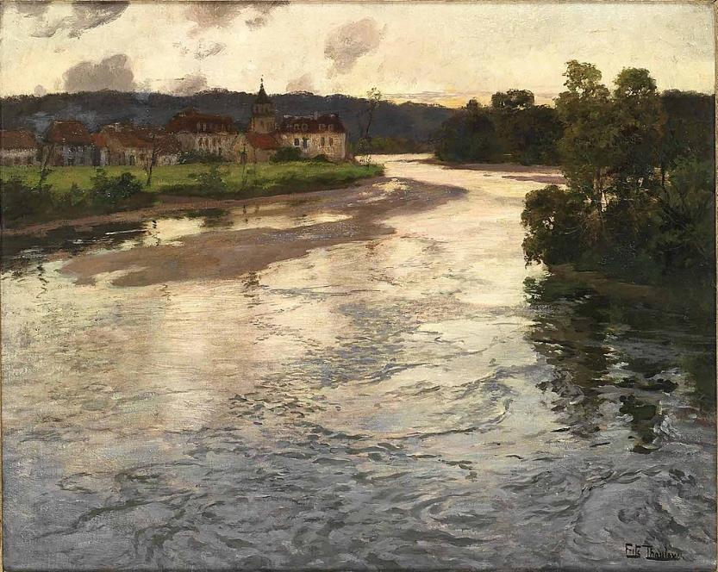
Peinture de Frits Thaulow en 1903 représentant la Dordogne.

Slide 14
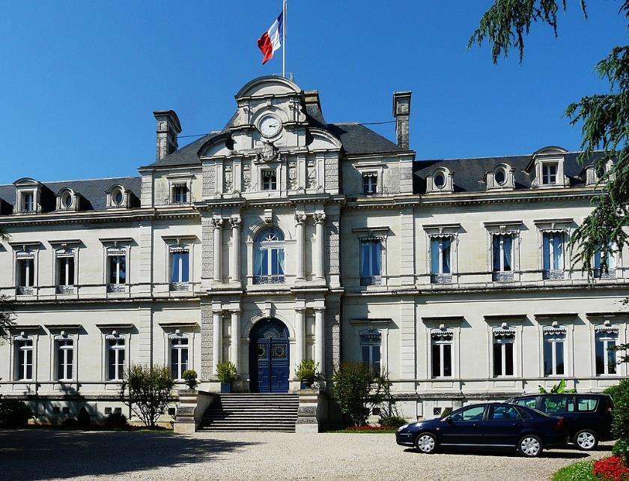
Le bâtiment de la Préfecture de la Dordogne à Périgueux

Slide 15
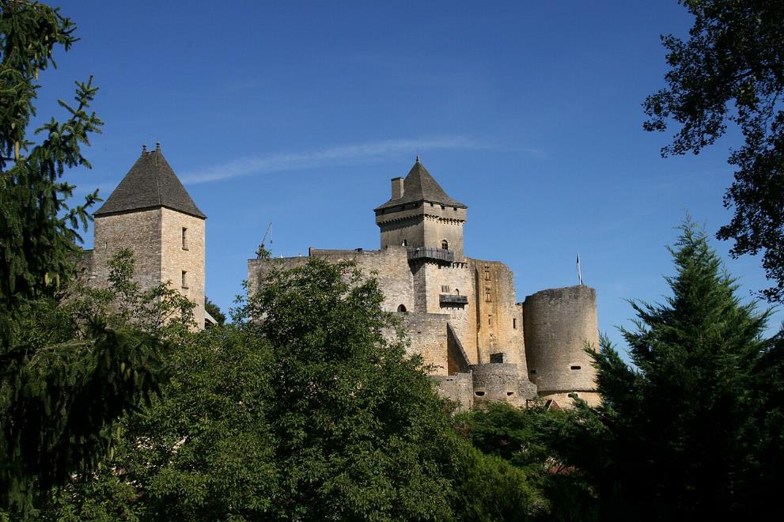
Castelnaud : Château

Slide 16
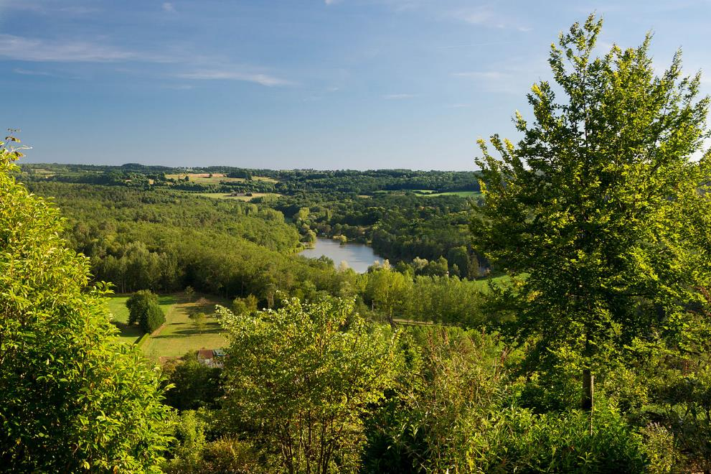
Paysage de Dordogne, vu depuis la colline de Hautefort

Slide 17
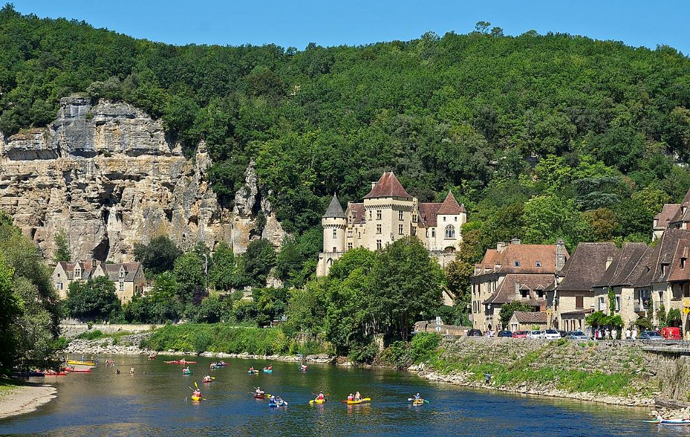
Paysage de la Dordogne, de gauche à droite : la falaise et le château de Malartrie (XIXème) à Vézac , quelques maisons de La Roque-Gageac . Canoéistes sur la Dordogne.

Slide 18
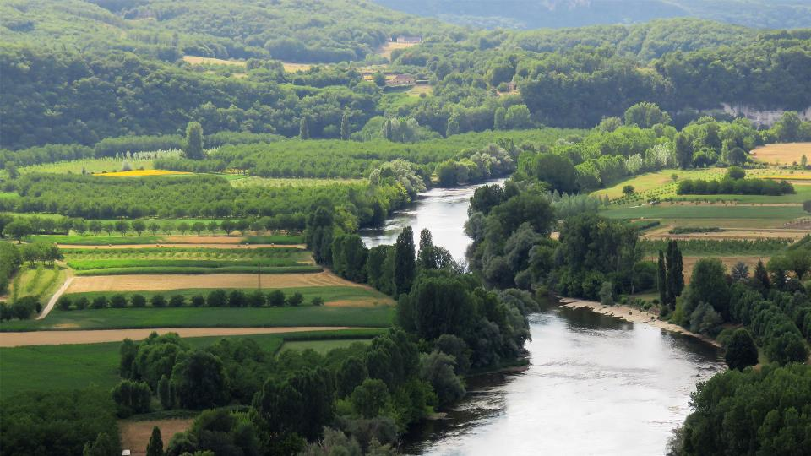
Saint-Cyprien en Dordogne

Slide 19
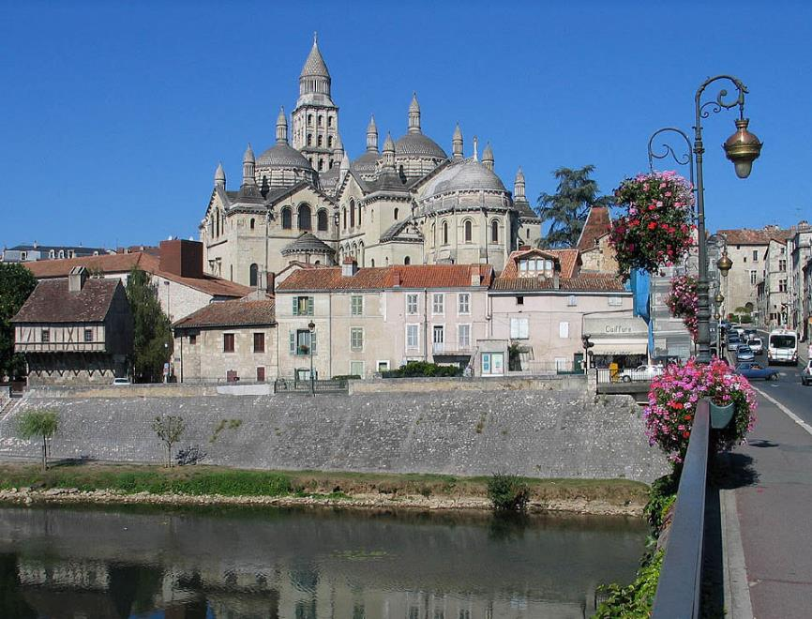
Périgueux

Slide 20
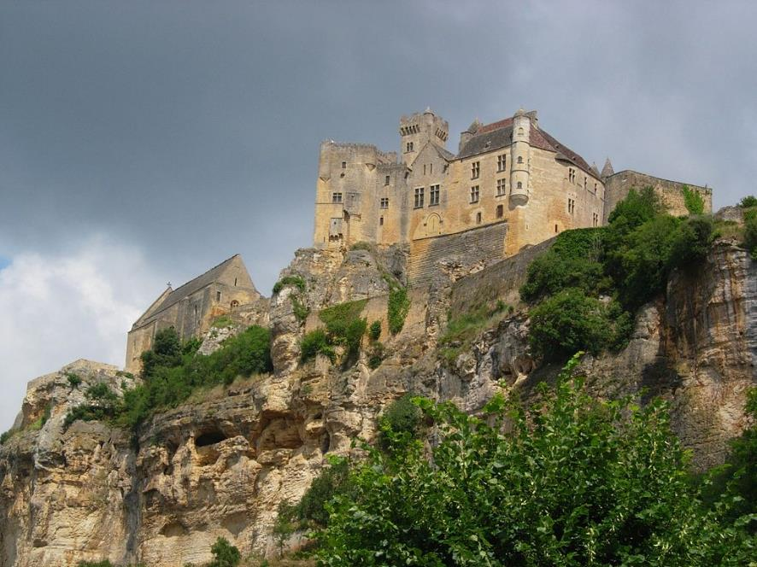
Château de Beynac

Slide 21
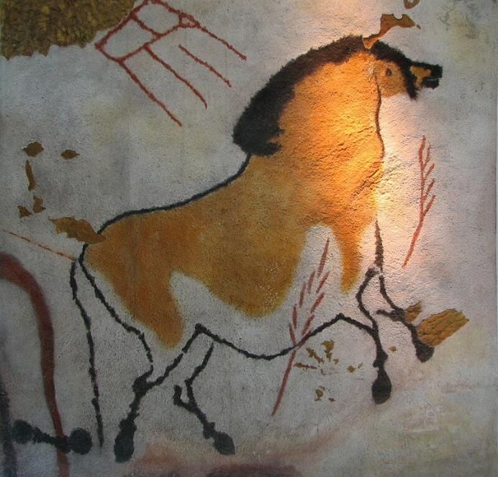
Lascaux

Slide 22
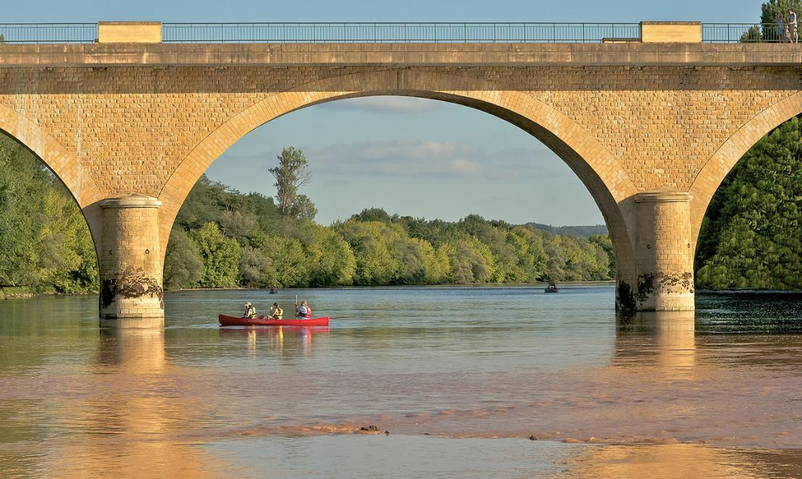
Descente en canoë sur la Dordogne

Slide 23
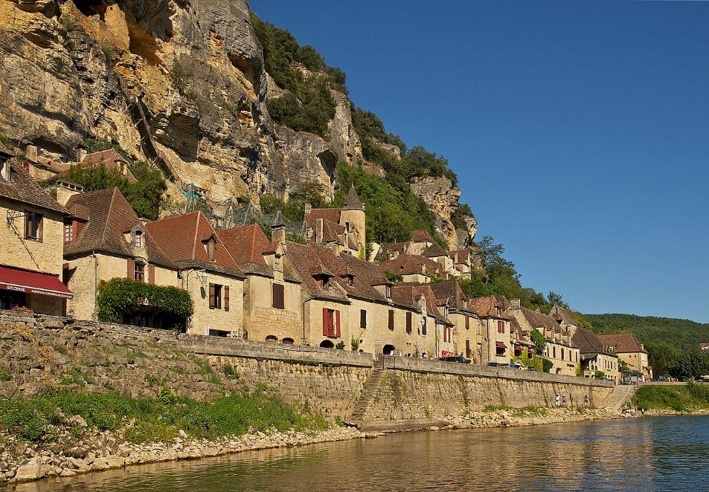
La Roque Gageac

Slide 24
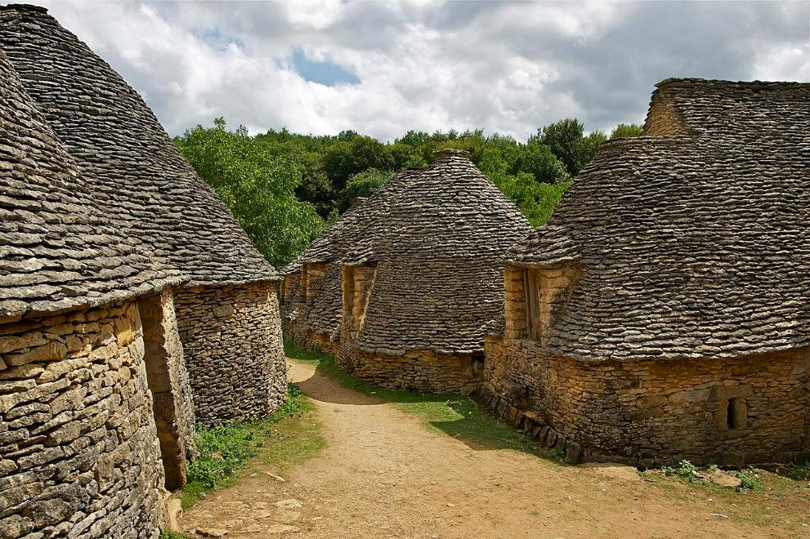
Cabanes du Breuil

Slide 25
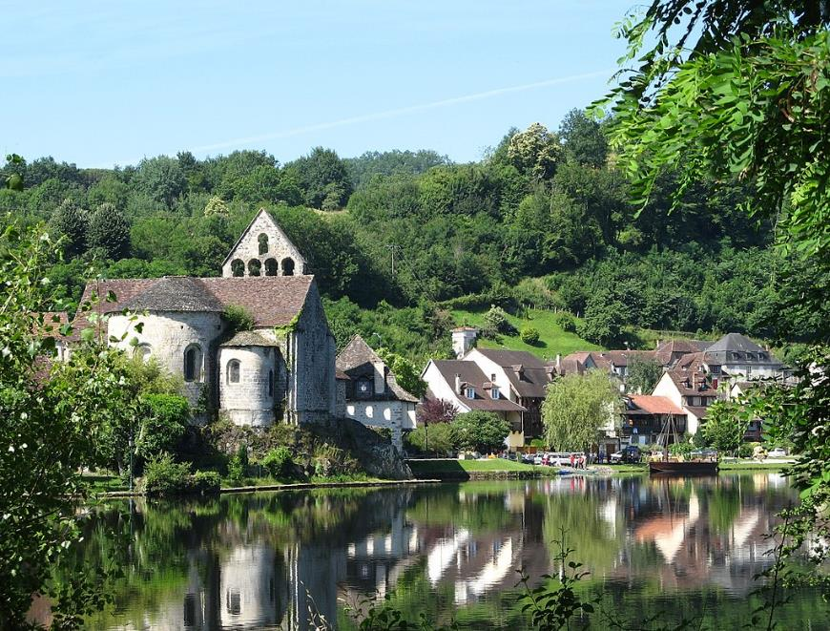
Beaulieu-sur-Dordogne Limousin France

Slide 26
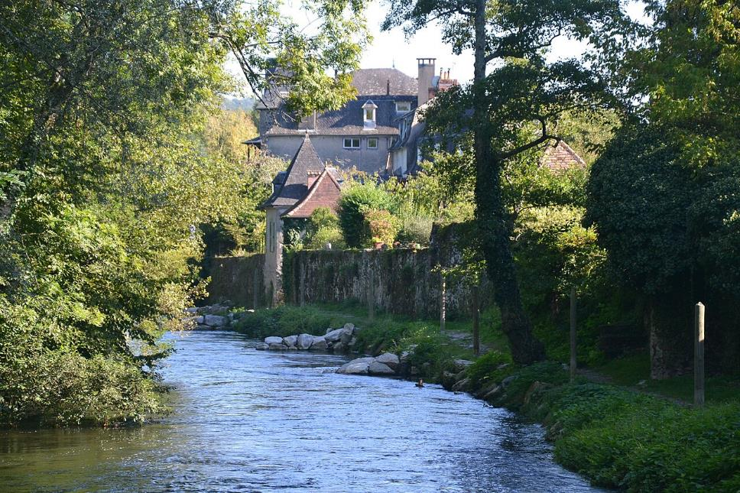
Un des bras de la Dordogne traversant le village.

Slide 27
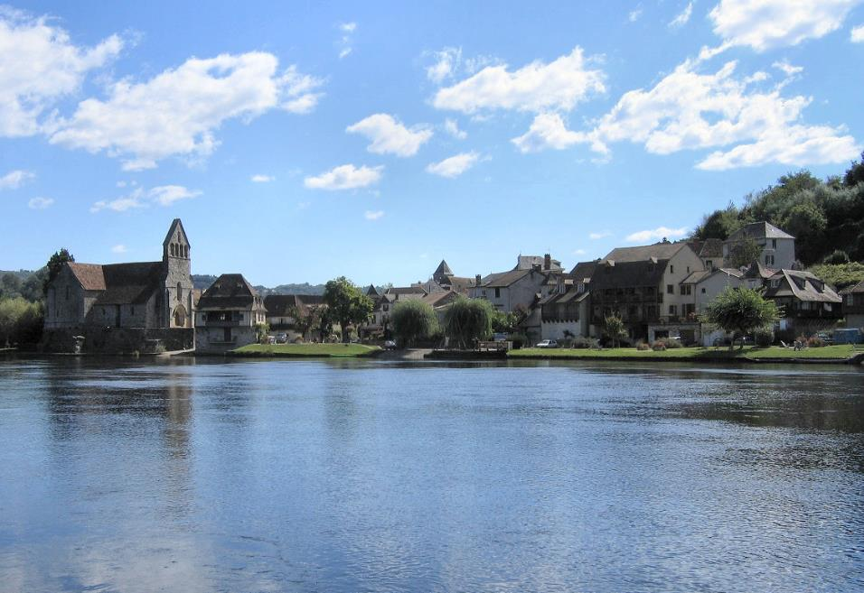
Chapelle des Pénitents (à gauche) et village de Beaulieu-sur-Dordogne au bord de la Dordogne.

Slide 28
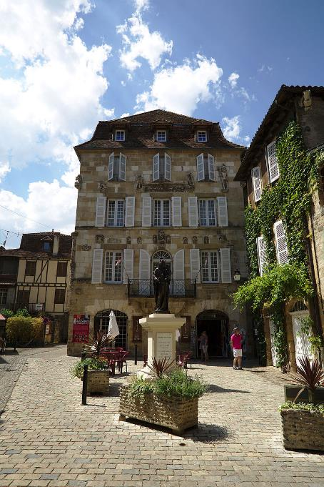
Maison devant le portail occidental de l'église Saint-Pierre.

Slide 29
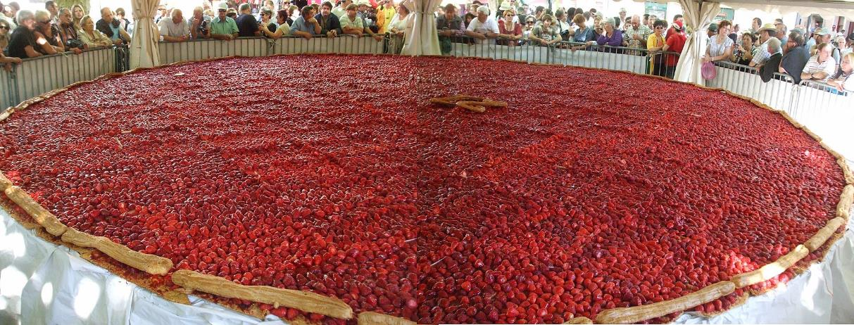
Tarte aux fraises de 8 m de diamètre lors de la fête annuelle de la fraise.

Slide 30
Lorient Vous A Présenté La Dordogne
Les Images Et Le Son Du Net
Merci de Votre Visite
Daniel

